Slide 1
Shadow Mapping
Szennai István Graphisoft darthasylum.blog.hu

Slide 2
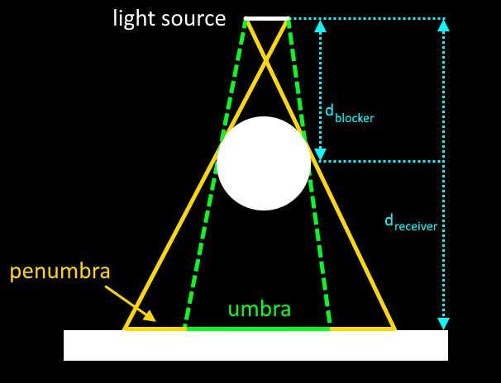
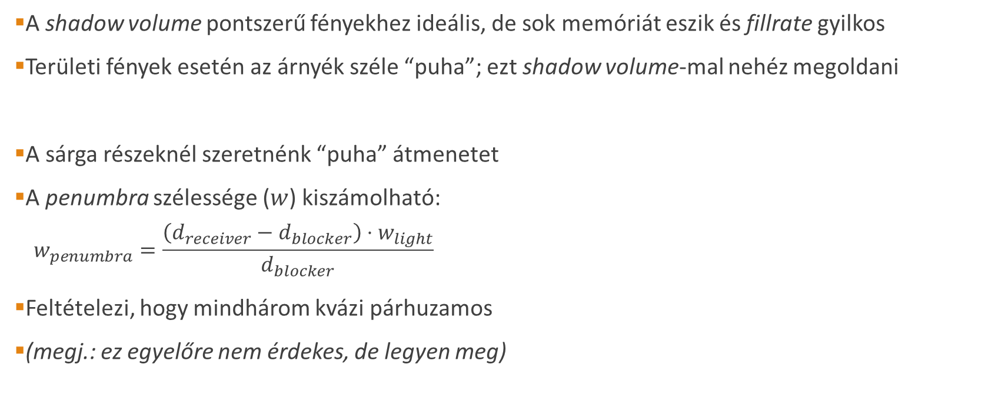
Árnyék gyorstalpaló
A shadow volume pontszerű fényekhez ideális, de sok memóriát eszik és fillrate gyilkos
Területi fények esetén az árnyék széle “puha”; ezt shadow volume-mal nehéz megoldani
A sárga részeknél szeretnénk “puha” átmenetet
A penumbra szélessége ($w$) kiszámolható:
$$w_{penumbra}=\frac{\left(d_{receiver}−d_{blocker}\right)⋅w_{light}}{d_{blocker}}$$
Feltételezi, hogy mindhárom kvázi párhuzamos
(megj.: ez egyelőre nem érdekes, de legyen meg)

Slide 3
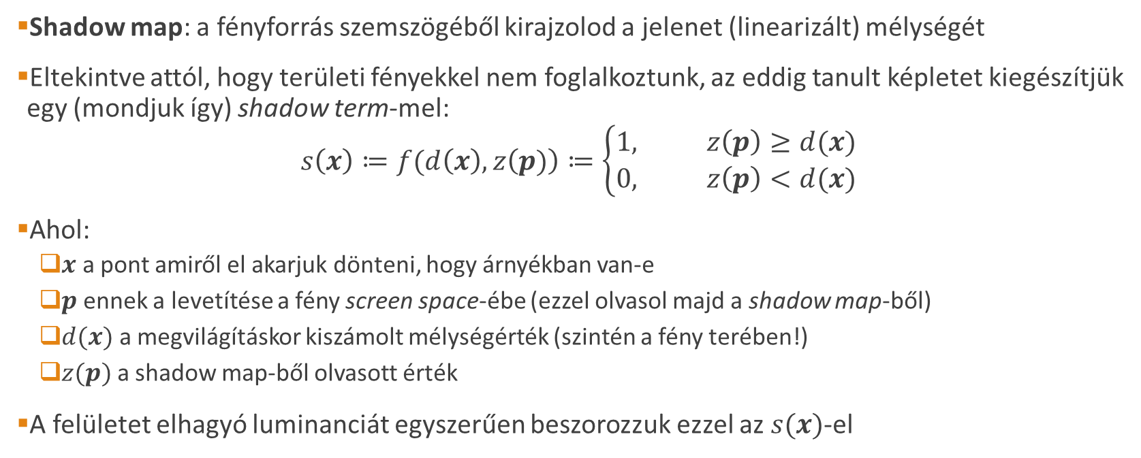
Kép alapú árnyék
Shadow map: a fényforrás szemszögéből kirajzolod a jelenet (linearizált) mélységét
Eltekintve attól, hogy területi fényekkel nem foglalkoztunk, az eddig tanult képletet kiegészítjük egy (mondjuk így) shadow term-mel:
$$s\left(x\right)≔f(d\left(x\right), z\left(p)\right)≔\left\{\begin{aligned}1, z\left(p\right)\#&≥d(x) \\ 0, z\left(p\right)<d(x)\end{aligned}\right.$$
Ahol:
$x$ a pont amiről el akarjuk dönteni, hogy árnyékban van-e
$p$ ennek a levetítése a fény screen space-ébe (ezzel olvasol majd a shadow map-ből)
$d(x)$ a megvilágításkor kiszámolt mélységérték (szintén a fény terében!)
$z(p)$ a shadow map-ből olvasott érték
A felületet elhagyó luminanciát egyszerűen beszorozzuk ezzel az $s(x)$-el

Slide 4
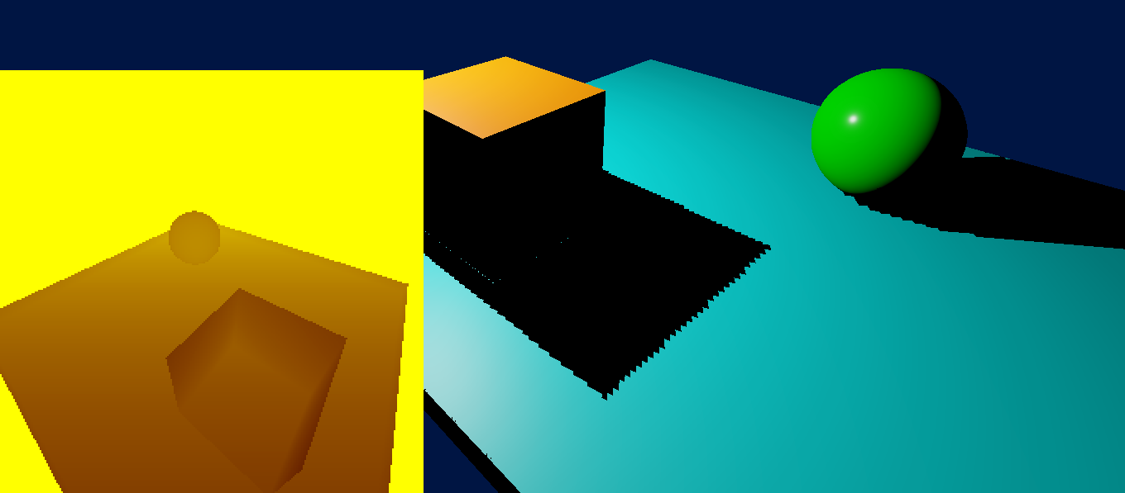
Hogyan néz ki?
Az a sárgás kép a shadow map (debug célból kirajzolva); szándékosan kis felbontású
Láthatóan az objektumok back face-eit rajzoltam bele a shadow acne elkerüléséhez
Első feladat: megcsinálni (csak) a shadow map-et (debug mód: D gomb)

Slide 5
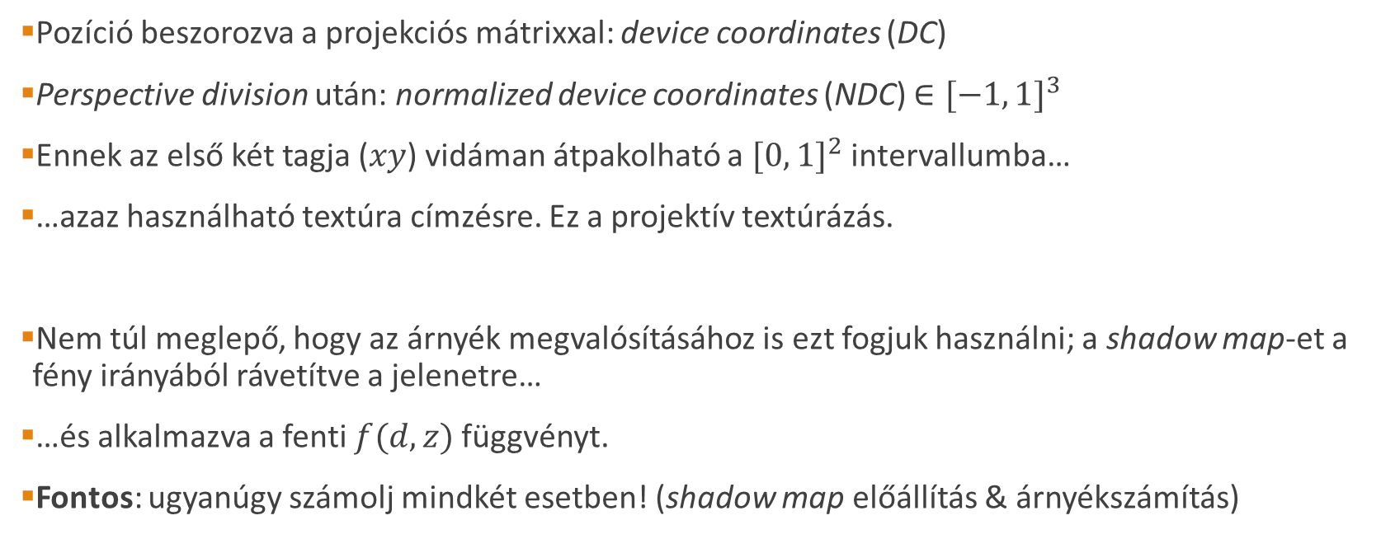
Az árnyék implementációja
Pozíció beszorozva a projekciós mátrixxal: device coordinates (DC)
Perspective division után: normalized device coordinates (NDC) $∈{[−1, 1]}^{3}$
Ennek az első két tagja ($xy$) vidáman átpakolható a ${[0, 1]}^{2}$ intervallumba…
…azaz használható textúra címzésre. Ez a projektív textúrázás.
Nem túl meglepő, hogy az árnyék megvalósításához is ezt fogjuk használni; a shadow map-et a fény irányából rávetítve a jelenetre…
…és alkalmazva a fenti $f(d, z)$ függvényt.
Fontos: ugyanúgy számolj mindkét esetben! (shadow map előállítás & árnyékszámítás)

Slide 6
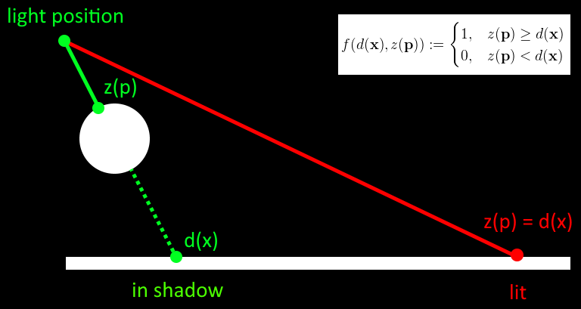
Mi történik megvilágításkor?
A precízióhiányból adódó artifact-okat egyelőre felejtsük el

Slide 7
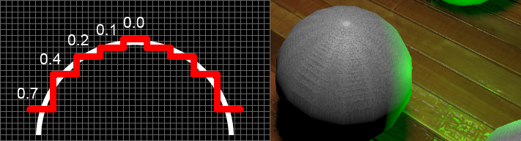
Problémák…
A kép alapján érthető, hogy miért kell pontosan ugyanúgy számolni
De ez sajnos nem ment meg az ún. shadow acne-tól (önmagával zfight-ol az objektum)
Univerzális megoldás nincs, de fejlettebb módszerek automatikusan kiszűrik (itt csak egyet fogok majd megemlíteni, a variance shadow mapping-et)
Ajánlott irodalmak: egyik, másik, harmadik

Slide 8
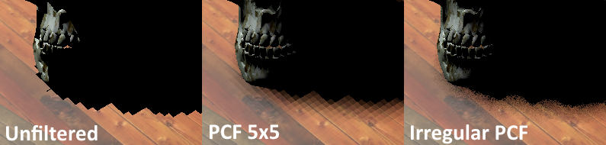
…és a perspective aliasing
A projektív textúrázás miatt a shadow map “szétterül” a jeleneten, azaz egy konkrét shadow map texel-hez sok képernyőpixel tartozik
Összehasonlítás (szándékosan alacsony SM felbontással):
Utóbbi két módszert tekintem át először

Slide 9
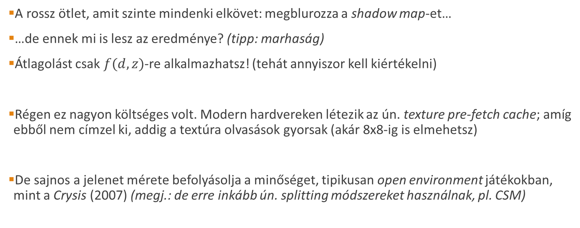
Percentage Closer Filtering (PCF)
A rossz ötlet, amit szinte mindenki elkövet: megblurozza a shadow map-et…
…de ennek mi is lesz az eredménye? (tipp: marhaság)
Átlagolást csak $f(d,z)$-re alkalmazhatsz! (tehát annyiszor kell kiértékelni)
Régen ez nagyon költséges volt. Modern hardvereken létezik az ún. texture pre-fetch cache; amíg ebből nem címzel ki, addig a textúra olvasások gyorsak (akár 8x8-ig is elmehetsz)
De sajnos a jelenet mérete befolyásolja a minőséget, tipikusan open environment játékokban, mint a Crysis (2007) (megj.: de erre inkább ún. splitting módszereket használnak, pl. CSM)

Slide 10
Irregular PCF
Nem fix környezetben végzi el a PCF-et, hanem (kvázi) véletlenszerűen
Ehhez előre kiszámolható kimásolható bárhonnan egy zaj textúra
Ami 2x2-es forgatási mátrixokat határoz meg az egyébként fix (pl. Poisson) kernelhez
Az eredmény a fenti képen látszik: pixelek helyett salt-and-pepper jellegű zajt kapunk
A Crytek azt mondja, hogy az emberi szem ezt automatikusan kiszűri, és normális felbontás mellett tényleg elég nehéz észrevenni
Talán annyit érdemes még róla elmondani, hogy lehet world space-ben és screen space-ben is csinálni, utóbbi viszont mozgás közben furcsán néz ki (a zaj “helyben marad”)

Slide 11
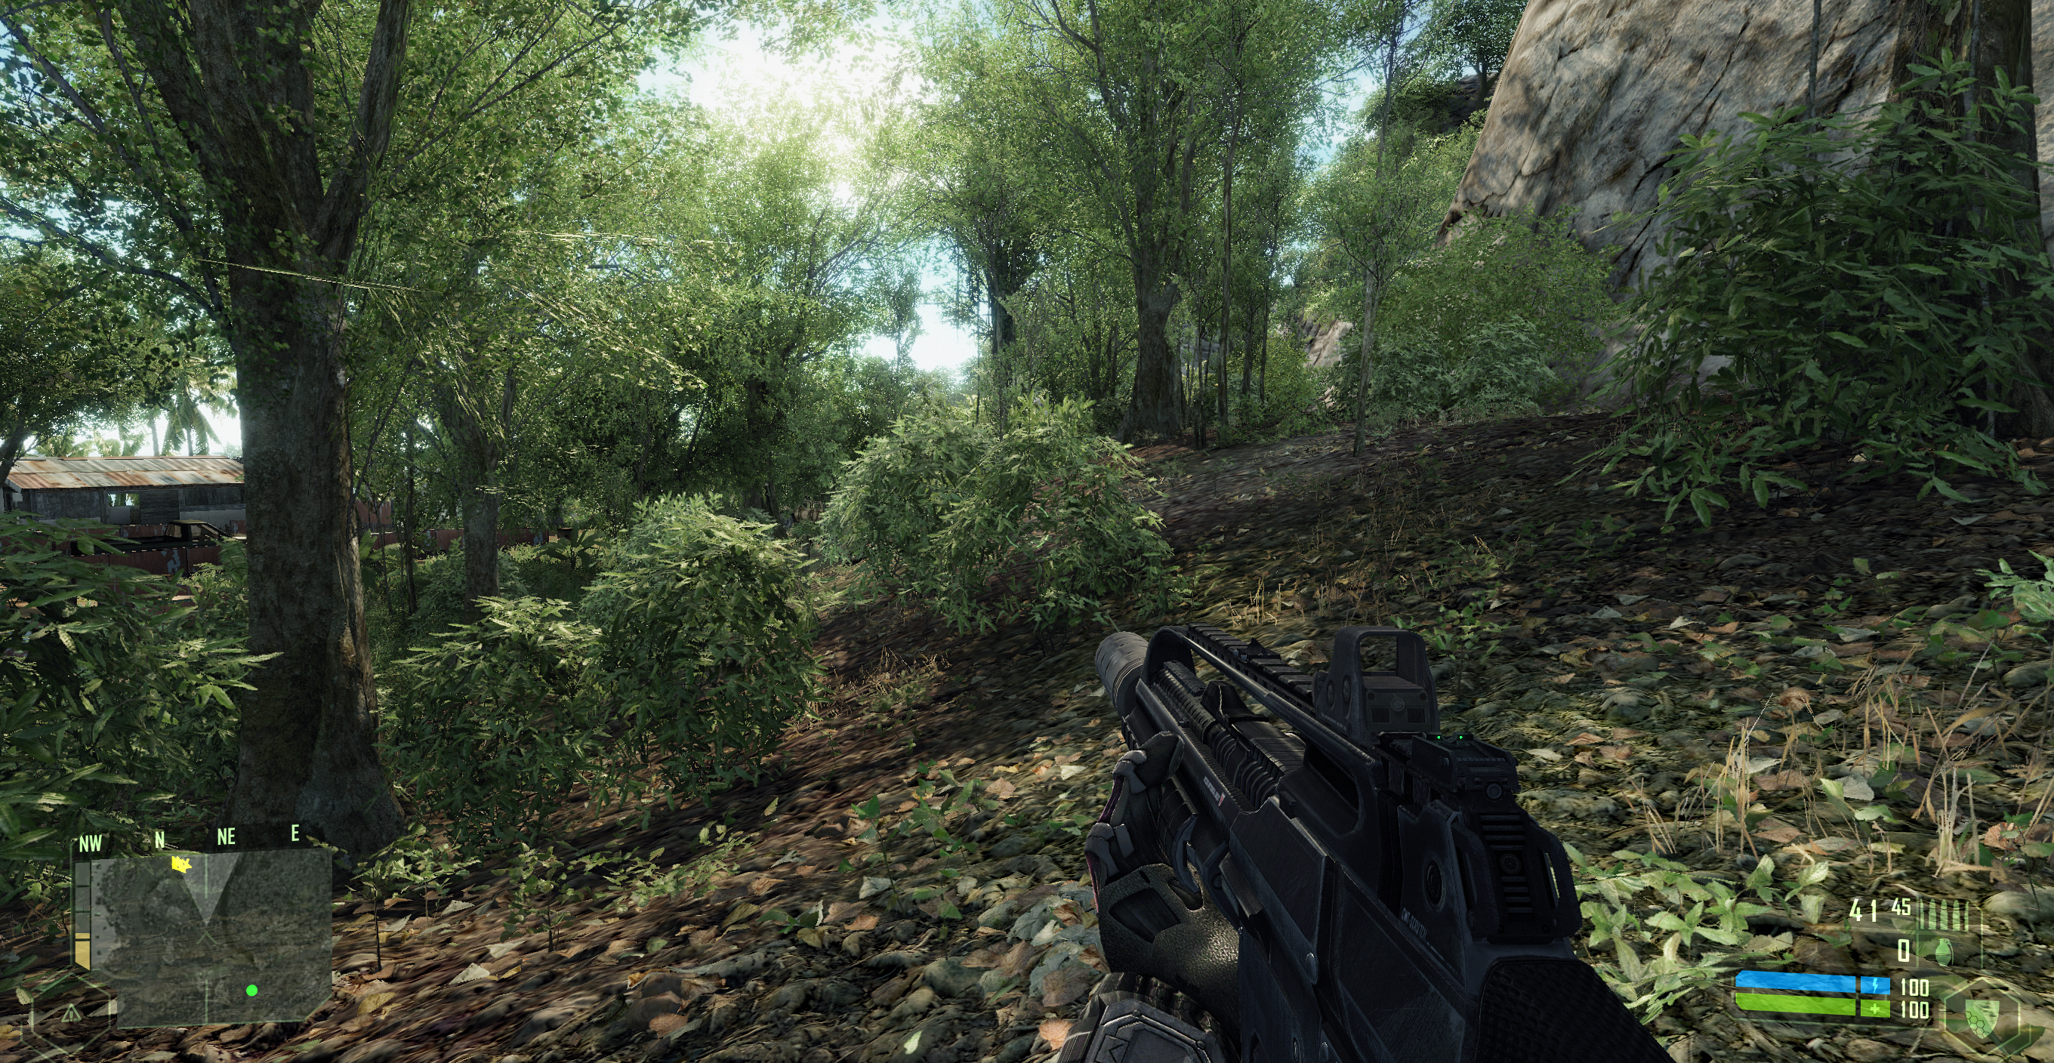
Példa: irregular PCF (Crysis)
Mi az hogy nem látjátok?

Slide 12
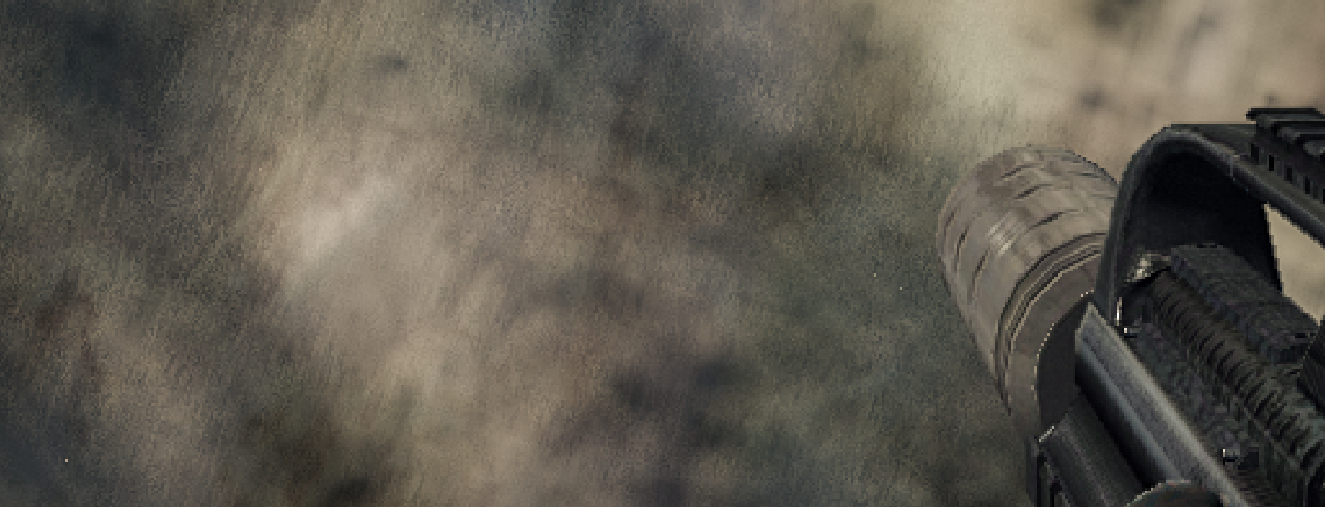
Példa: irregular PCF (Crysis)
Na ugye…csak közel kellett menni a hegyhez (és ránagyítani a képre)

Slide 13
Irregular PCF példakód (zanzásítva)
const float kernelRadius = 2.0; const vec2 irreg_kernel[8] = vec2[8](
vec2(-0.072, -0.516), vec2(-0.105, 0.989),
vec2(0.949, 0.258), vec2(-0.966, 0.216),
vec2(0.784, -0.601), vec2(0.139, 0.230),
vec2(-0.816, -0.516), vec2(0.529, 0.779)
);
vec2 projpos = (lcpos.xy / lcpos.w) * 0.5 + 0.5; // projektív texcoord
vec2 noisepos = projpos * kernelRadius * 15.0; // valamekkora sugárban vesszük a mintákat
vec2 noise = normalize(texture(noiseTex, noisepos).xy * 2.0 - 1.0);
mat2x2 rotmat = mat2x2(noise.x, -noise.y, noise.y, noise.x);
float shadow = 0.0;
for (int i = 0; i < 8; ++i) {
vec2 rotated = (rotmat * irreg_kernel[i]) * kernelRadius;
float z = texture(shadowMap, projpos + rotated * shadowTexelSize).r;
shadow += ((d >= z) ? 1.0 : 0.0);
}
shadow *= 0.125f;

Slide 14
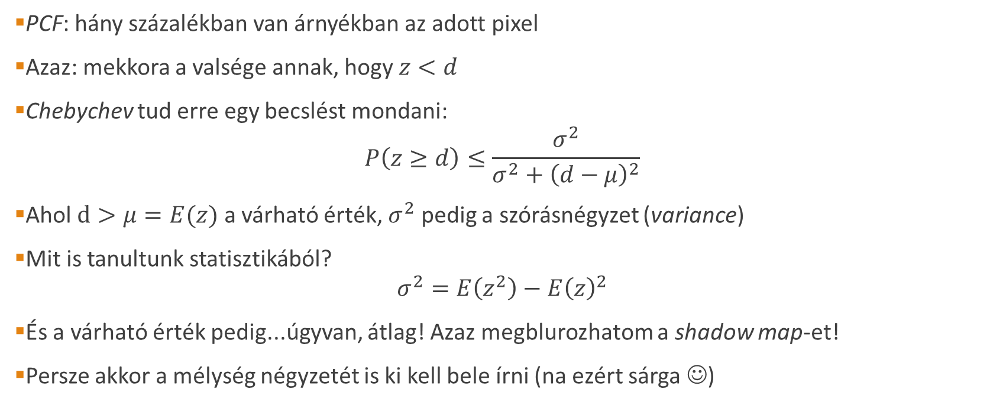
Variance shadow mapping
PCF: hány százalékban van árnyékban az adott pixel
Azaz: mekkora a valsége annak, hogy $z<d$
Chebychev tud erre egy becslést mondani:
$$P\left(z≥d\right)≤\frac{σ^{2}}{σ^{2}+{\left(d−μ\right)}^{2}}$$
Ahol $d>μ=E(z)$ a várható érték, $σ^{2}$ pedig a szórásnégyzet (variance)
Mit is tanultunk statisztikából?
$$σ^{2}=E\left(z^{2}\right)−E{\left(z\right)}^{2}$$
És a várható érték pedig...úgyvan, átlag! Azaz megblurozhatom a shadow map-et!
Persze akkor a mélység négyzetét is ki kell bele írni (na ezért sárga ☺)

Slide 15
Na jó, de…
Chebychev csak egy felső becslést ad…
Szóval ha a mélységértékekben elég nagy ugrás van (ami szinte mindig előfordul), ott a szórásnégyzet is nagy, a valószínűség pedig 1-hez lesz közelebb (light bleeding)
Viszont az ilyen hibás pixelek sosem fogják teljesen elérni az 1-et, azaz egy egyszerű trükkel kiszűrhetőek…a baj az, hogy ez eléggé empirikus (hasraütésszerű) megoldás:
chebychev = smoothstep(0.1, 1.0, chebychev);
Továbbá az is szükséges, hogy a shadow map teljesen ki legyen töltve, sőt amennyire csak lehet optimálisan (near/far plane-t rá kell igazítani a jelenet befoglaló dobozára)
Ez persze senkit nem akadályoz meg abban, hogy mértékletesen, de használja
Nemtomhanyadik feladat: megcsinálni a variance shadow-t (ide nem kell backface, vedd ki)

Slide 16
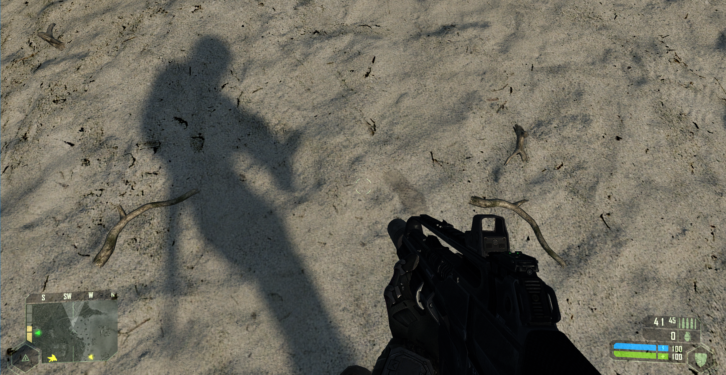
Példa: variance shadow (Crysis)
A főhős árnyékához használják (és mivel csak ahhoz, nem lehet “elrontani”)

Slide 17
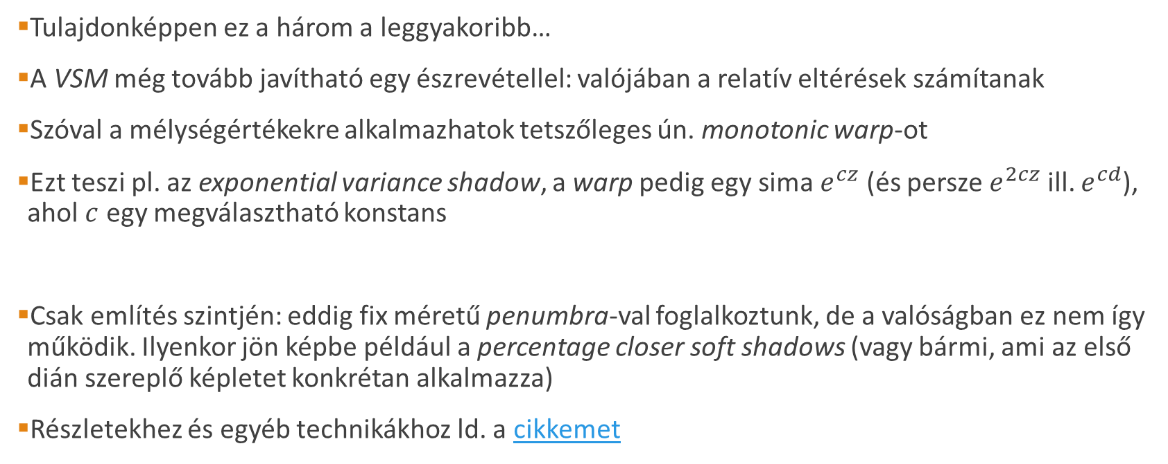
Melyiket használjam?
Tulajdonképpen ez a három a leggyakoribb…
A VSM még tovább javítható egy észrevétellel: valójában a relatív eltérések számítanak
Szóval a mélységértékekre alkalmazhatok tetszőleges ún. monotonic warp-ot
Ezt teszi pl. az exponential variance shadow, a warp pedig egy sima $e^{cz}$ (és persze $e^{2cz}$ ill. $e^{cd}$), ahol $c$ egy megválasztható konstans
Csak említés szintjén: eddig fix méretű penumbra-val foglalkoztunk, de a valóságban ez nem így működik. Ilyenkor jön képbe például a percentage closer soft shadows (vagy bármi, ami az első dián szereplő képletet konkrétan alkalmazza)
Részletekhez és egyéb technikákhoz ld. a cikkemet

Slide 18
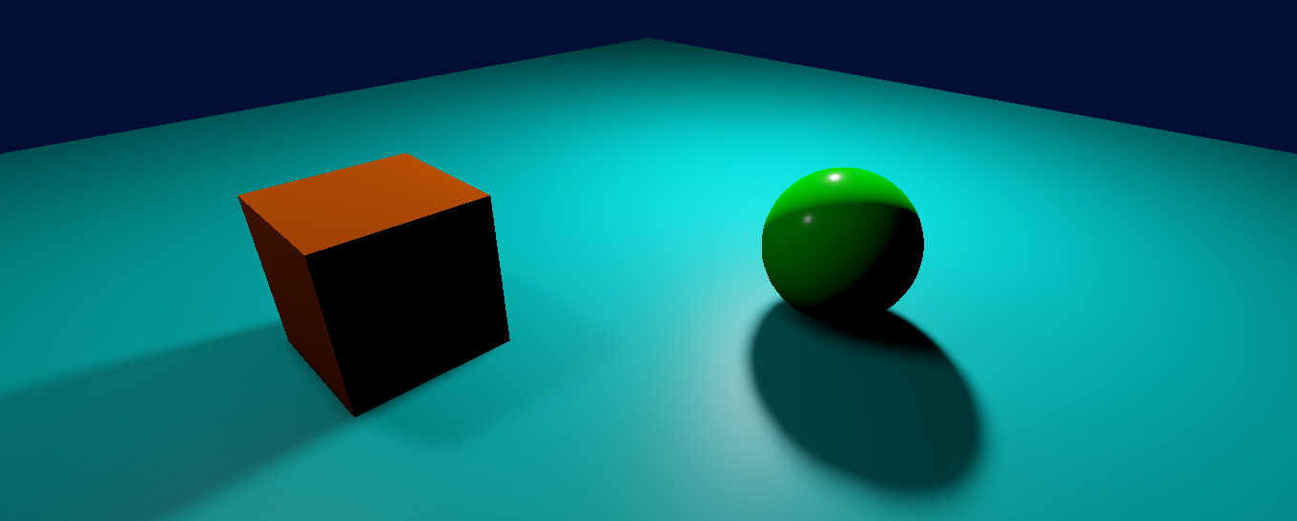
A feladatok megoldása (variance shadow)

